Slide 1
A nagy földrajzi felfedezések legfontosabb állomásai térkép alapján. A földrajzi felfedezések legfontosabb következményei. Az Európán kívüli civilizációk hatása Európára, és a gyarmatosítás.

Slide 2
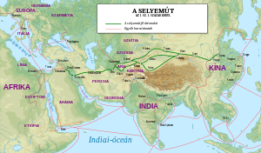
Előzmények
Az Török Birodalom felügyelete alá keríti a Selyemutat és nagy vámot vetett ki a kereskedőkre. Ezenkívül Európában kezdtek megmutatkozni az aranyéhségnek nevezett jelenség tünetei, valamint sok technikai újítást jelent meg ami megalapozta a felfedezőutakat. (Ilyen az iránytű, csillagtérkép, karavella hajótípus)

Slide 3
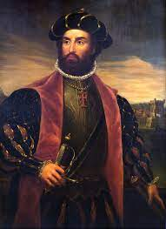
A földrajzi felfedezések
Először a portugálok gondoltak arra, hogy Afrikát megkerülve jutnak el Indiába. Végül 1487-ben Bartolomeu Diaz elérte a Jóreménység-fokát, 1498-ban pedig Vasco da Gama Afrika megkerülésével eljutott Indiába. Mindezek ellenére az út túl hosszúnak bizonyult. Innentől megindult India kifosztása.

Slide 4
A földrajzi felfedezések
Kolumbusz Kristóf hallott azokról a teóriákról miszerint a Föld gömb alakú és nem lapos. Úgy gondolta, ha nyugatra hajózik akkor az Atlanti-óceánon át elérheti Indiát. Tervével elment a portugál és spanyol uralkodóhoz is végül az utóbbi támogatásával három hajót kapott és elindult nyugatra. Végül 1492-ben kéthónapnyi hajózás után partraszállt San Salvador szigetén. Bizonyítékként hazavitt magával bennszülötteket, egzotikus gyümölcsöket és papagájokat is. Kolumbusz még háromszor járt az Újvilágban, de végig azt hitte, hogy Indiába jutott el, ezért az őslakókat indiánoknak nevezte el. Végül Amerigo Vespucci jött rá, hogy egy új kontinenssel van dolgunk. Az ő tiszteletére nevezték el a kontinenst Amerikának.

Slide 5
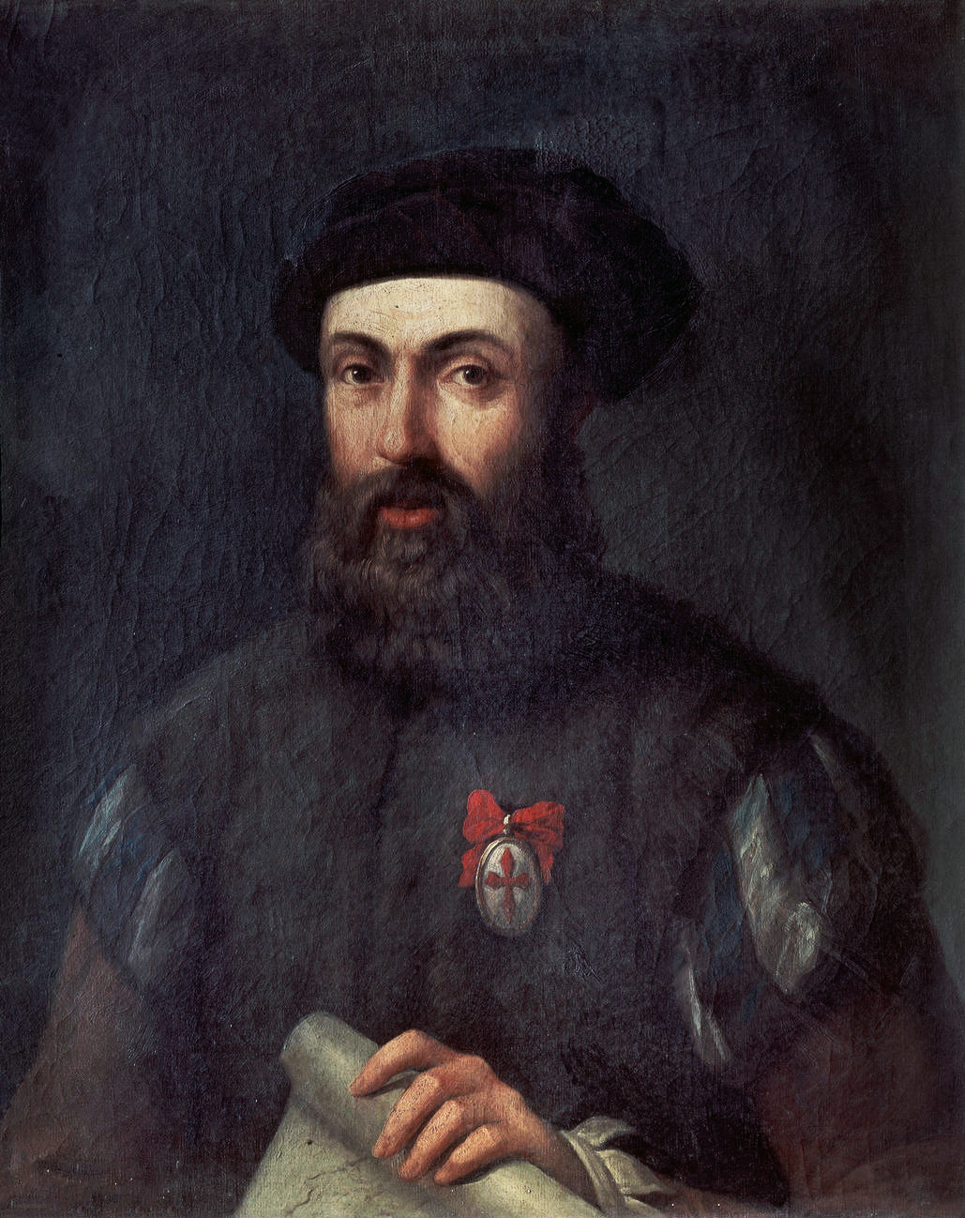
A földrajzi felfedezések
Fernando Magellán a spanyol király megbízatásából 1519-ben földkörüli útra indult, hogy végleg bebizonyítsa, hogy a Föld gömbölyű. Az utat öt hajóval kezdték meg és három évig tartott. A hosszú út során csak egy hajóval tért vissza és még maga Magellán is meghalt Fülöp-szigeteki harc során. Amikor azonban 1522-ben visszatértek már nem lehet kétség, hogy a Föld gömbölyű. Emellett jelentős felfedezéseket ért el James Cook angol kapitány, aki Ausztráliát fedezte fel.

Slide 6
A felfedezések hatásai
A felfedezők hamarosan visszatértek, hogy megszállják az Újvilágot. Arany- és ezüstflották indultak el az őslakosok vagyonainak eltulajdonítására. Európába töméntelen mennyiségű nemesfém áramlott be. Spanyolország az aranyban leggazdagabb állammá vált. Mindez azonban nem hozott hasznot nekik mivel a sok arany behozatala miatt az arany ára leesett.

Slide 7
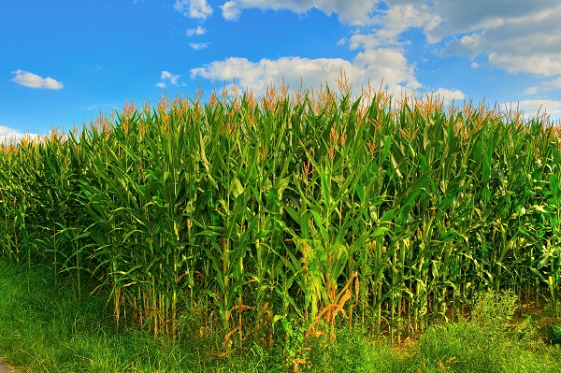
A felfedezések hatásai
A felfedezések legnagyobb nyertese Anglia lett, ahol bevezették a Tengeri Kalózkodást. Ez azt jelentette, hogy a brit birodalom megengedte a spanyol és portugál flották kifosztását. Emellett sok új növény is behozatalra került Európába, ilyenek voltak a burgonya, kukorica, paprika és a dohány.

Slide 8
A felfedezések hatásai
Az Újvilág gyarmatosításáért Spanyolország és Portugália versenyzett. A helyzet odáig fajult, hogy a pápának kellett igazságot tennie, hogy kié is Amerika. Végül Portugália kapta meg Brazíliát és Spanyolország Amerika többi területét.

